Slide 1


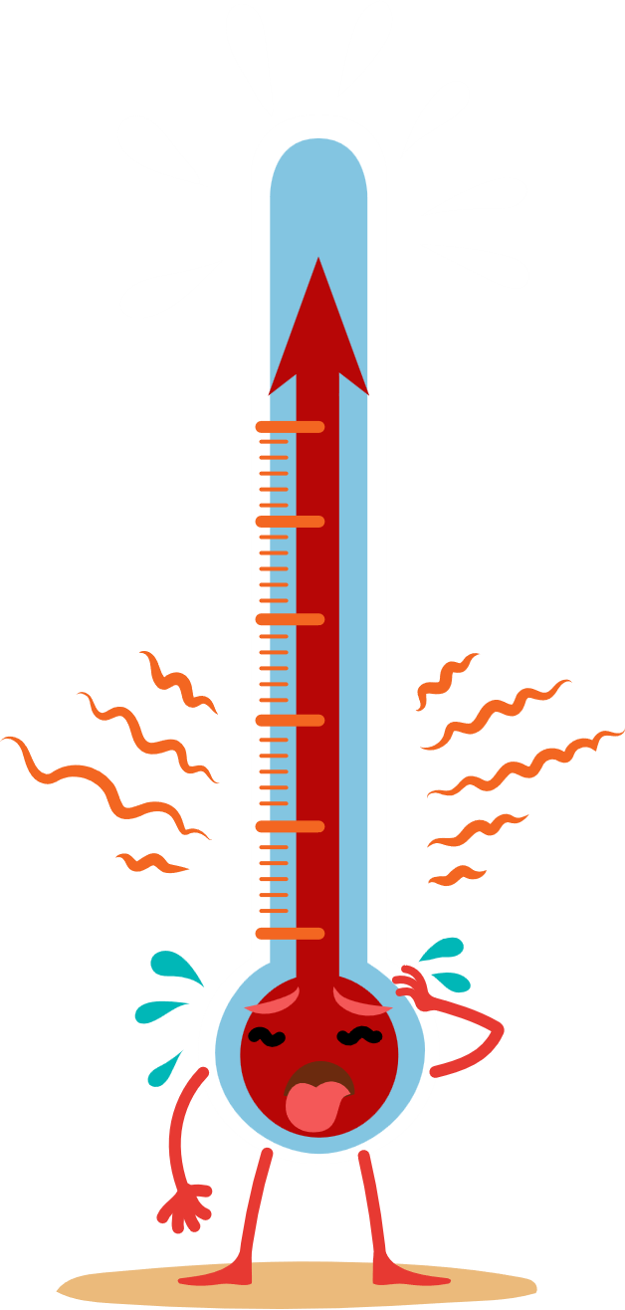



Slide 2
Bài hát Nóng và lạnh ở trong nhà

Slide 3
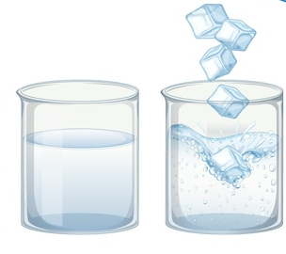

Theo bạn cốc nước nào lạnh hơn?
Vì sao bạn biết?

Slide 4
Có thể làm cho vật nóng lên hay lạnh đi như nào?
Đại lượng nào đặc trưng cho sự nóng hay lạnh của vật và làm thế nào để đo được nó?

Slide 5



(Tiết 1)

Slide 6

Trình bày được vật nóng hơn có nhiệt độ cao hơn, vật lạnh hơn có nhiệt độ thấp hơn.
Biết được nhiệt kế là dụng cụ để đo nhiệt độ. Sử dụng được nhiệt kế để xác định nhiệt độ cơ thể, nhiệt độ không khí.
Vân dụng được kiến thức nhiệt truyền từ vật nóng hơn sang vật lạnh hơn để giải thích, đưa ra cách làm vật nóng lên hay lạnh đi trong tình huống đơn giản.

Slide 7


Slide 8


Slide 9
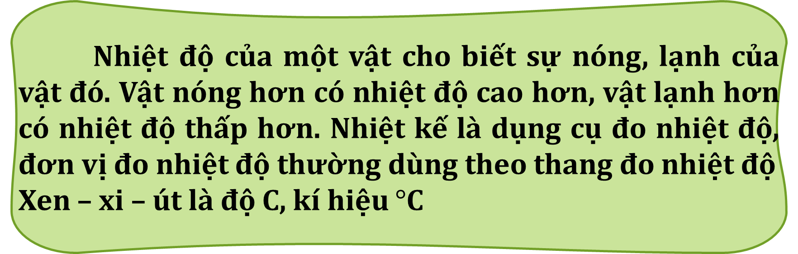
Hãy đọc thông tin sau:
Nhiệt độ của một vật cho biết sự nóng, lạnh của vật đó. Vật nóng hơn có nhiệt độ cao hơn, vật lạnh hơn có nhiệt độ thấp hơn. Nhiệt kế là dụng cụ đo nhiệt độ, đơn vị đo nhiệt độ thường dùng theo thang đo nhiệt độ
Xen – xi – út là độ C, kí hiệu $°$C

Slide 10
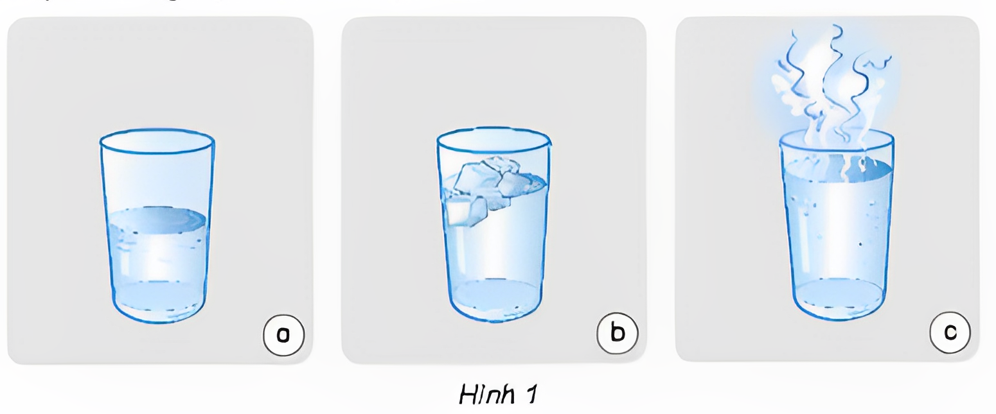
1. Thực hiện thí nghiệm chứng tỏ vật nóng hơn thì có nhiệt độ cao hơn, vật lạnh hơn thì có nhiệt độ thấp hơn.
Chuẩn bị: 3 cốc nước có lượng nước và nhiệt độ như nhau, nước đá, nước nóng.

Slide 11

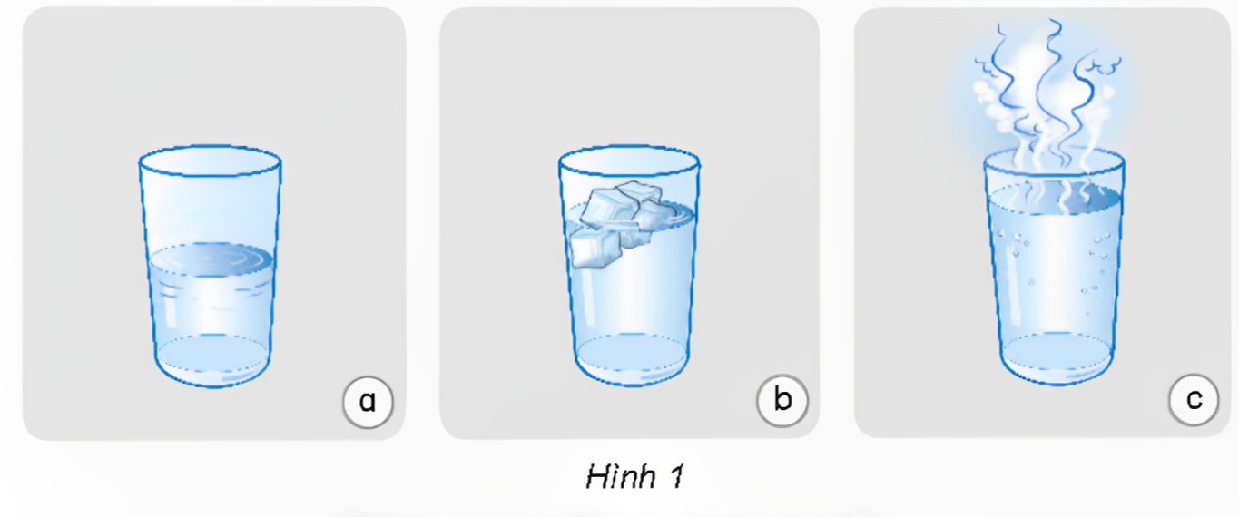
Tiến hành:
- Cho nước đá vào cốc b, rót nước nóng vào cốc c (Hình 1). Hãy cho biết nước ở cốc nào nóng nhất, nước ở cốc nào lạnh nhất?
- Dự đoán nhiệt độ của nước ở cốc nào cao nhất, ở cốc nào thấp nhất.
- Sử dụng nhiệt kế đo nhiệt độ của nước ở mỗi cốc và so sánh kết quả với dự đoán.
Từ kết quả thí nghiệm rút ra nhận xét.

Slide 12
Lạnh nhất
Nóng nhất

Slide 13
Nhiệt độ thấp nhất
Nhiệt độ cao nhất

Slide 14
Nhận xét:
Vật nóng hơn thì có nhiệt độ cao hơn, vật lạnh hơn thì có nhiệt độ thấp hơn.
Lạnh nhất
Nóng nhất
Nhiệt độ thấp nhất
Nhiệt độ cao nhất

Slide 15
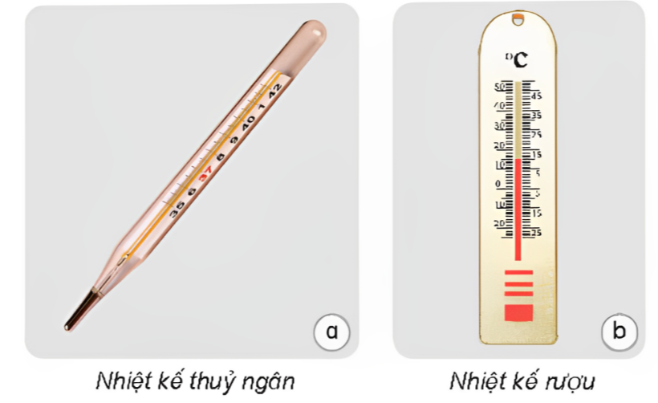
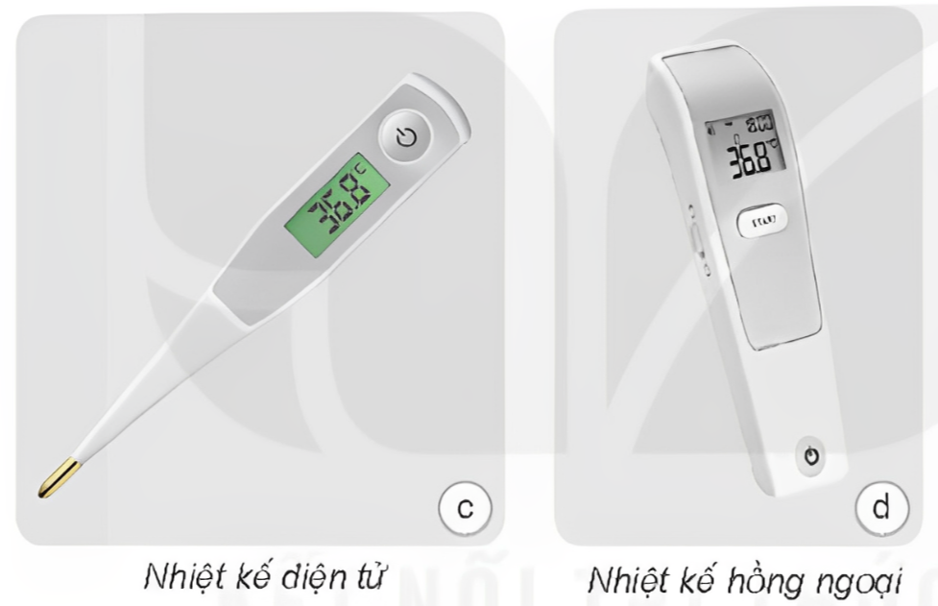
2. Quan sát hình 2 và cho biết nhiệt kế nào dùng để đo nhiệt độ cơ thể người, nhiệt kế nào dùng để đo nhiệt độ không khí.

Slide 16
Đo nhiệt độ
cơ thể người
Đo nhiệt độ
Không khí
Đo nhiệt độ
cơ thể người
Đo nhiệt độ
cơ thể người

Slide 17
Em có biết?
Có thể sử dụng máy đo nhiệt độ không khí ngoài trời. Khi đo cần để máy đo ở nơi râm mát, không khí lưu thông tốt và cách mặt đất từ 150 cm đến 200 cm.

Slide 18

Thảo luận cách sử dụng nhiệt kế đo nhiệt độ cơ thể người và nhiệt độ không khí trong lớp học.

Slide 19
Cách dùng nhiệt kế THỦY NGÂN và nhiệt kế ĐIỆN TỬ
https://youtu.be/WfwPEcg7zhM

Slide 20
3. Thực hành đo nhiệt độ cơ thể bằng nhiệt kế điện tử. Viết kết quả theo đơn vị °C. So sánh nhiệt độ cơ thể em với nhiệt độ cơ thể các bạn và nêu nhận xét.
Hãy cùng nhau thực hành sử dụng nhiệt kế đo nhiệt độ cơ thể của bản thân và các bạn trong nhóm, ghi kết quả vào phiếu học tập

Slide 21
PHIẾU GHI KẾT QUẢ ĐO NHIỆT ĐỘ CƠ THỂ NGƯỜI
Thứ tự | Họ và tên | Nhiệt độ (°C)

Slide 22

Cùng chia sẻ kết quả đo nhiệt độ cơ thể của các bạn trong nhóm em.

Slide 23
4. Thực hành đo nhiệt độ trong phòng:
- Treo nhiệt kế treo tường ở vị trí ngang tầm mắt.
- Sau vài phút, đọc số chỉ của nhiệt kế, viết kết quả theo đơn vị °C.
- Treo nhiệt kế ở vị trí khác trong phòng, đọc số chỉ của nhiệt kế. Rút ra nhận xét.

Slide 24
Tổ chức hoạt động nhóm đo nhiệt độ trong phòng học.

Slide 25
PHIẾU GHI KẾT QUẢ ĐO NHIỆT ĐỘ PHÒNG
Thứ tự | Vị trí | Nhiệt độ (°C)

Slide 26
Cùng chia sẻ kết quả đo nhiệt độ trong phòng học của nhóm em.

Slide 27
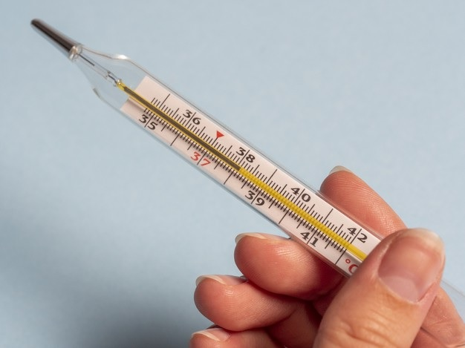
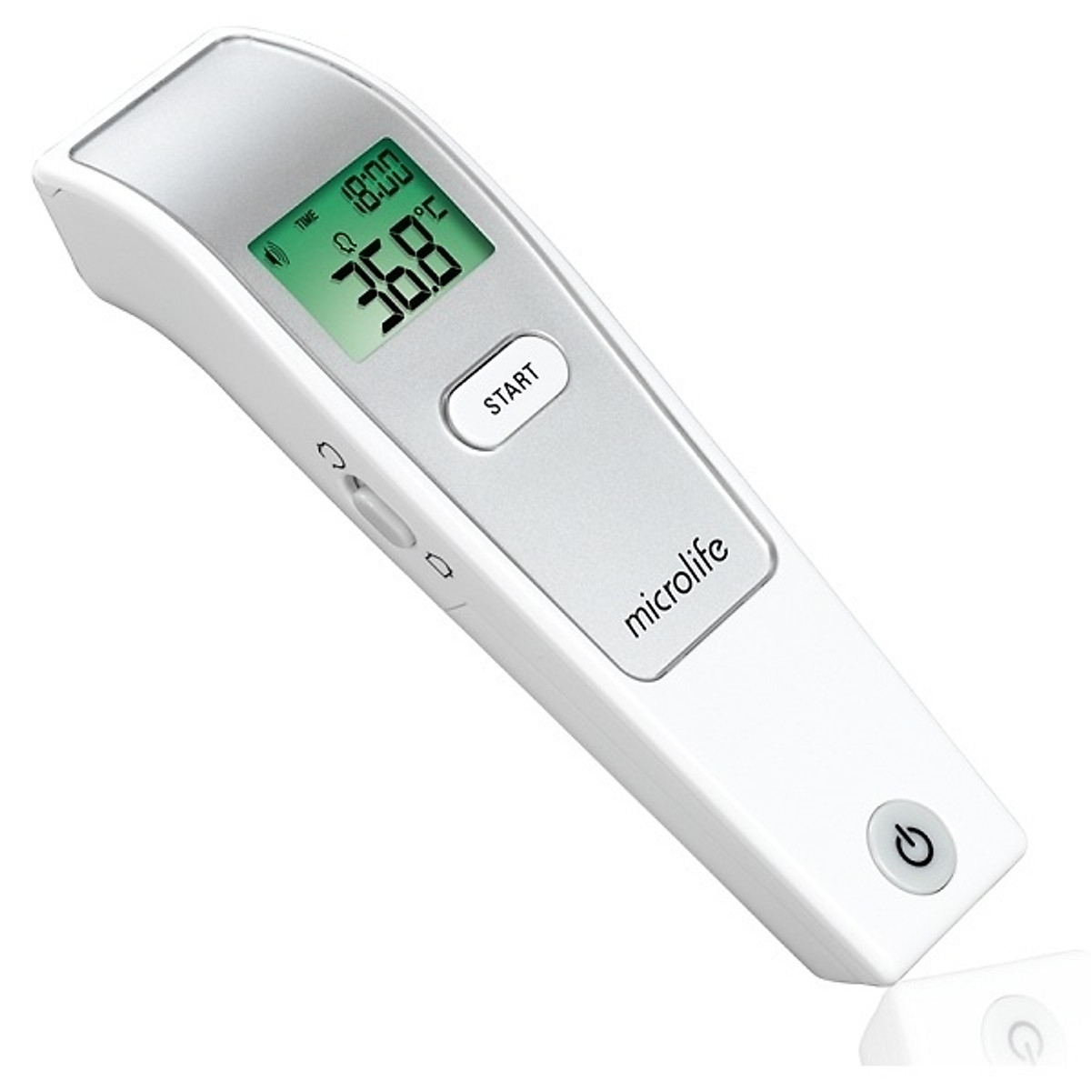
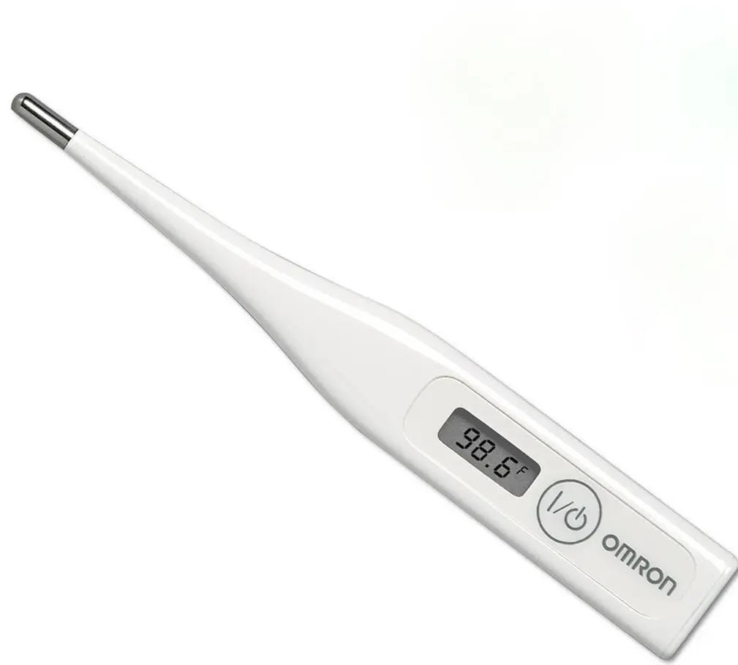
Nhiệt kế là dụng cụ đo nhiệt độ

Slide 28


Slide 29
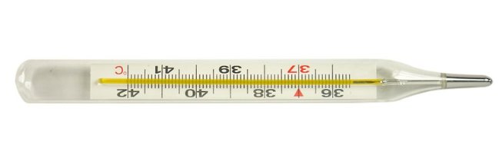
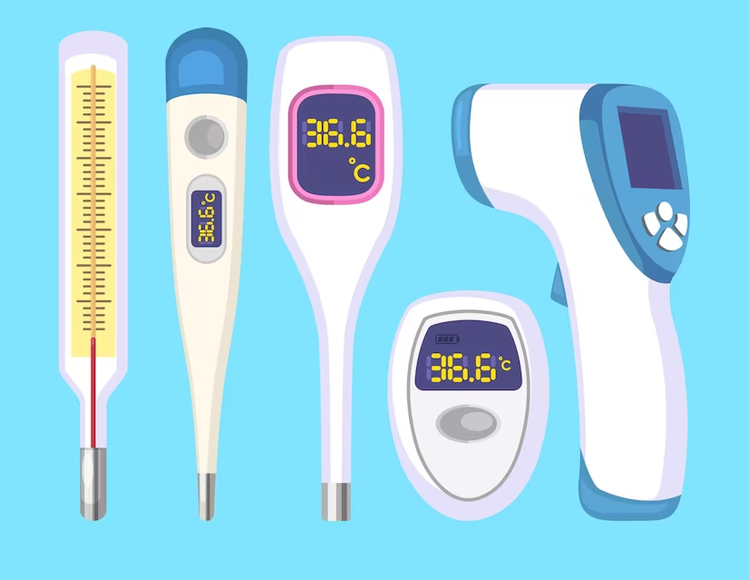
1. Số chỉ của nhiệt kế cho biết điều gì?
Số chỉ của nhiệt kế cho biết nhiệt độ của vật.

Slide 30
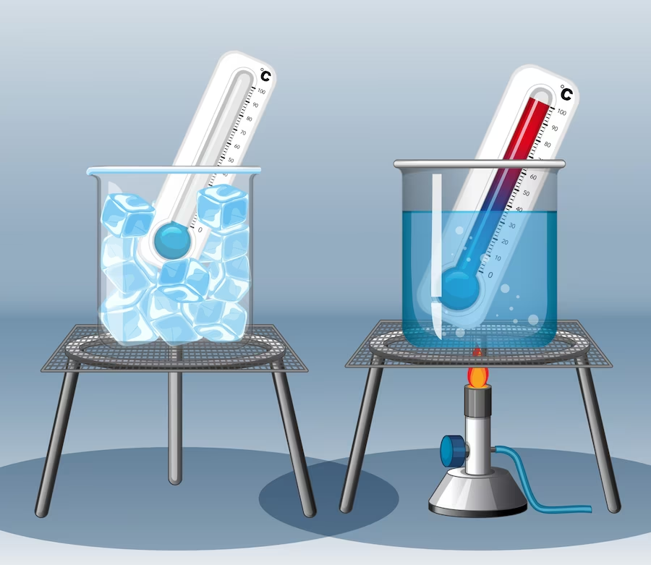
2. Làm thế nào biết vật này nóng hơn hay lạnh hơn vật kia?
Sử dụng nhiệt kế để đo nhiệt độ: vật nóng hơn thì có nhiệt độ cao hơn, vật lạnh hơn thì có nhiệt độ thấp hơn.

Slide 31
3. Nếu đổ một phần nước nóng ở cốc c (Hình 1c) vào cốc nước nguội (Hình 1a) thì nhiệt độ của nước ở cốc a tăng lên hay giảm đi?
Nhiệt độ của nước ở cốc a tăng lên. Vì nhiệt độ của nước ở cốc c cao hơn nên khi đổ sang cốc a, nhiệt đã truyền từ cốc c sang làm cho cốc a tăng nhiệt độ.

Slide 32

Tìm hiểu thêm về các loại nhiệt kế khác.
Chuẩn bị bài mới

Slide 33
GHI VỞ
1. Nóng, lạnh và nhiệt độ.
- Nhiệt độ của một vật cho biết sự nóng, lạnh của vật.
- Vật nóng có nhiệt độ cao hơn, vật lạnh có nhiệt độ thấp hơn.
- Nhiệt kế: dụng cụ để đo nhiệt độ của vật.
- Thực hành đo nhiệt độ.

Slide 34


